Slide 1
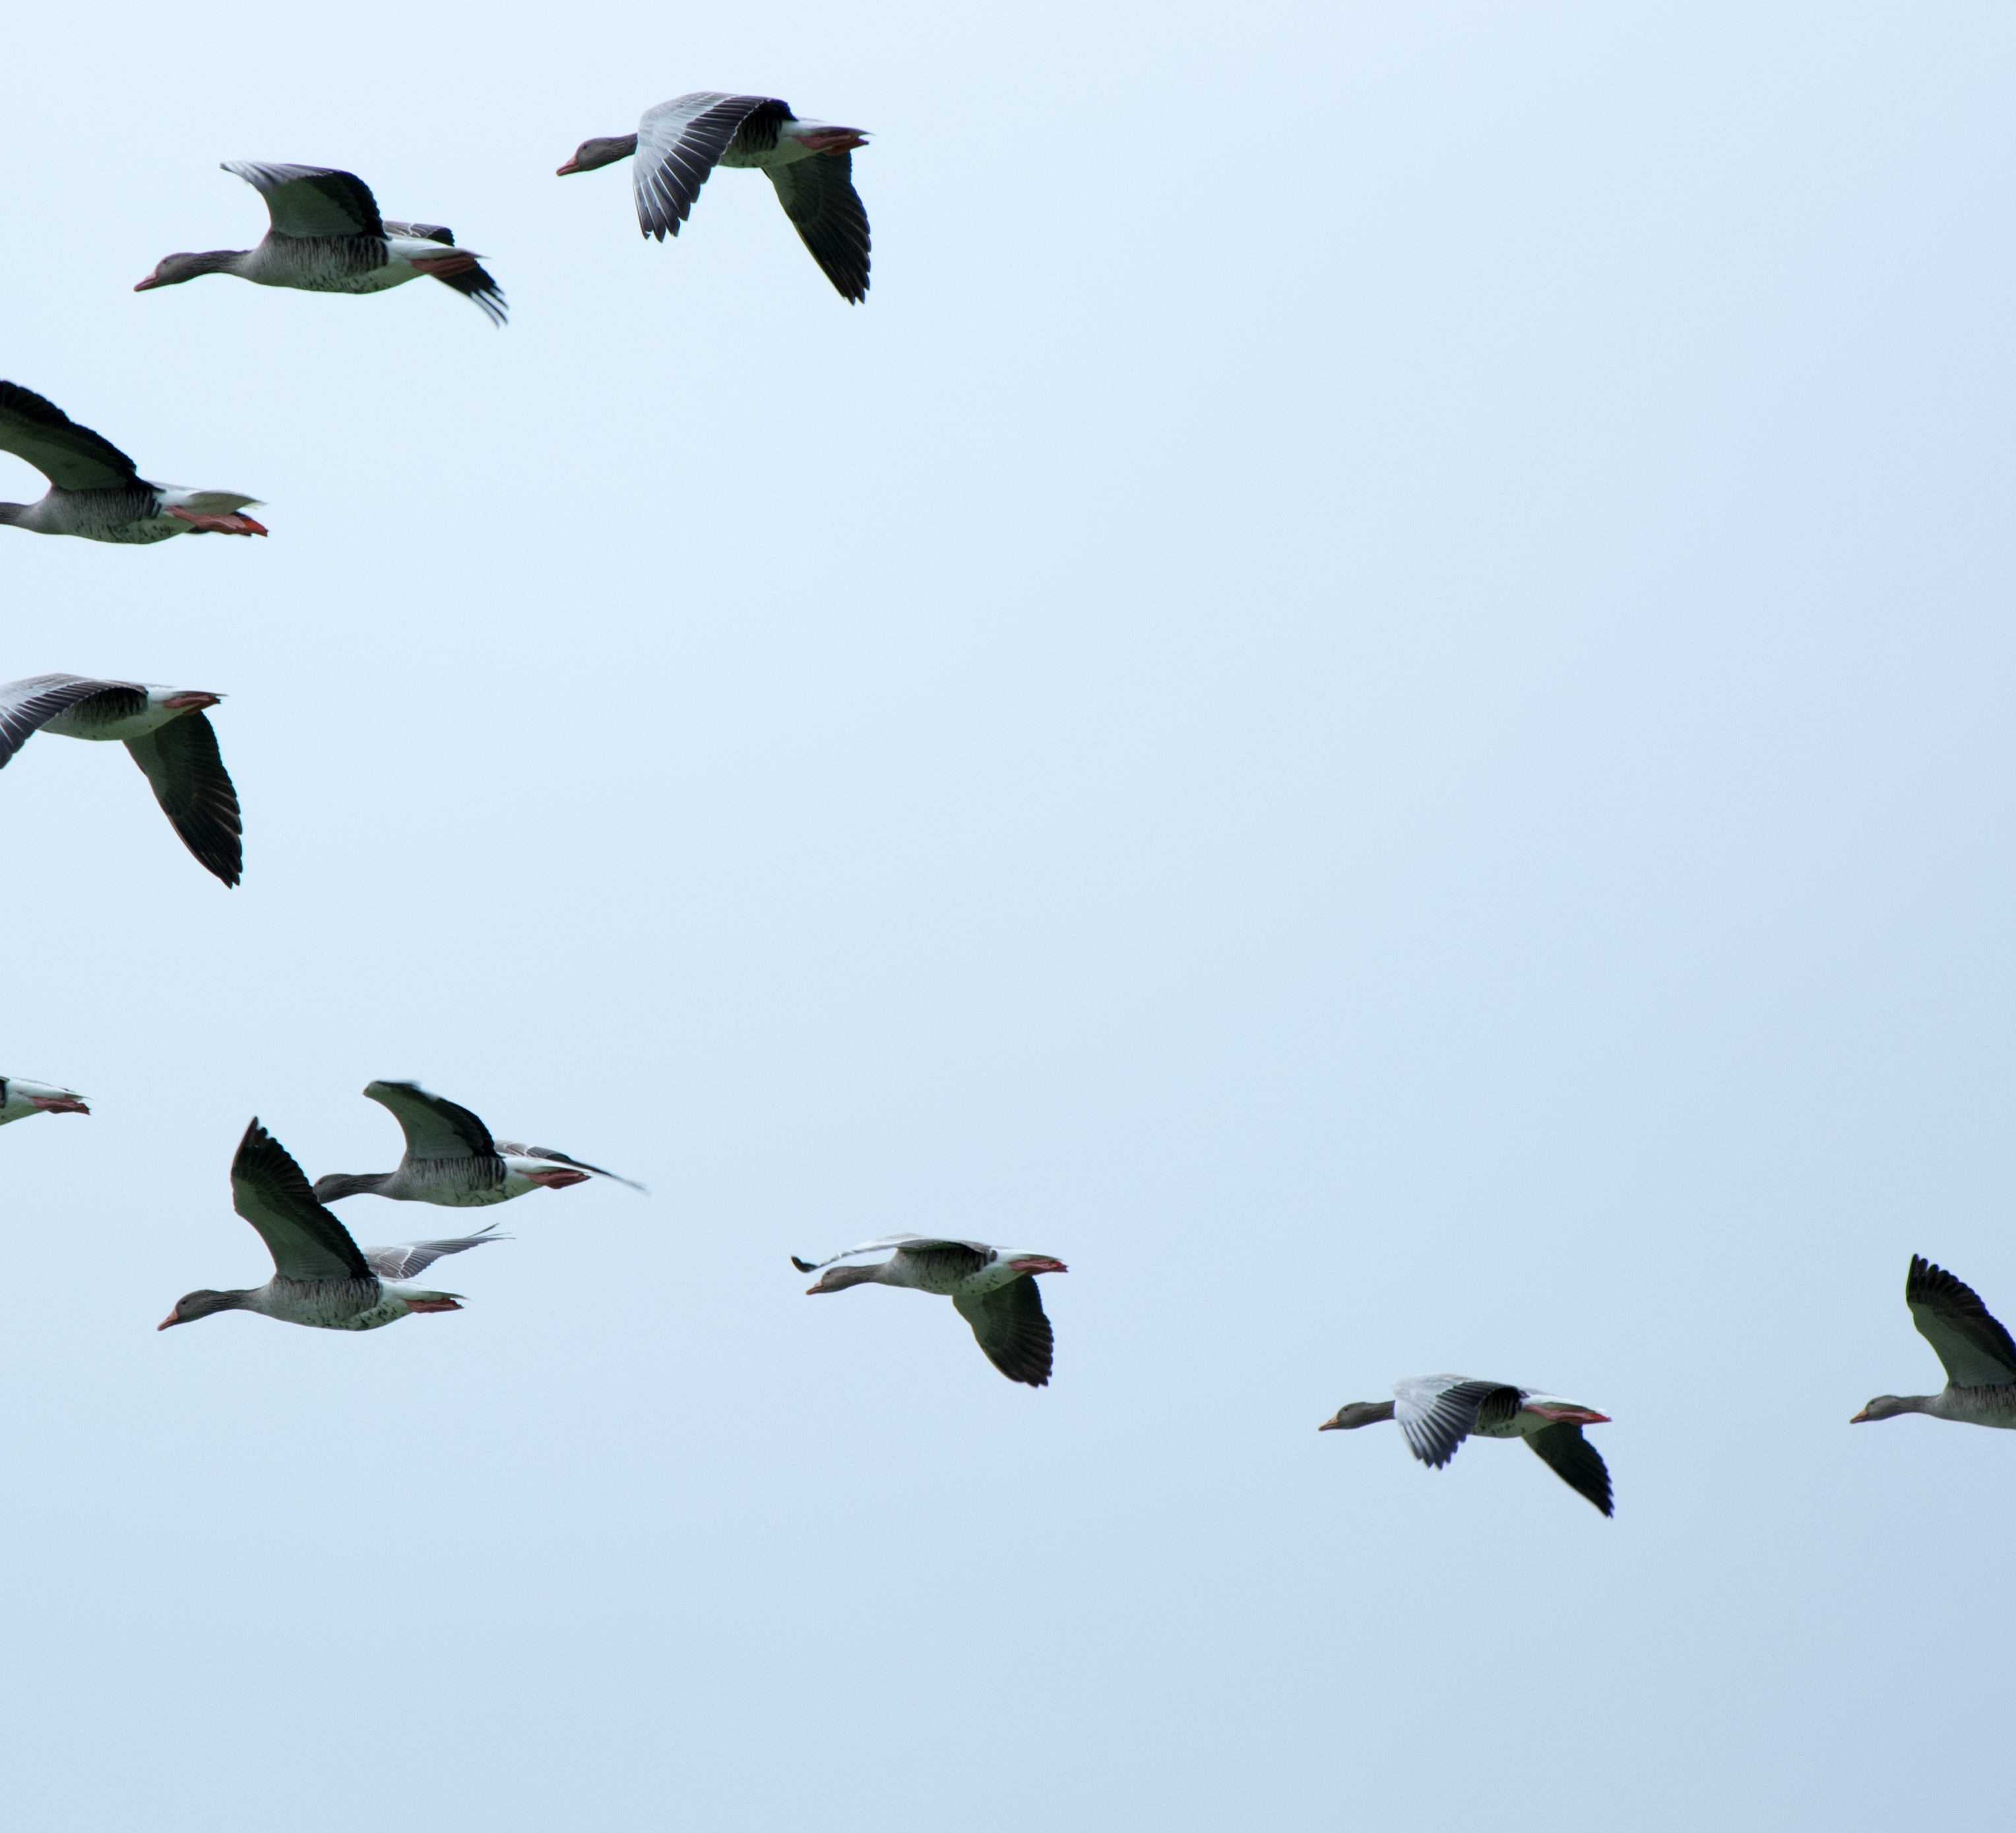
Producto cartesiano
Ing. Mario López

Slide 2

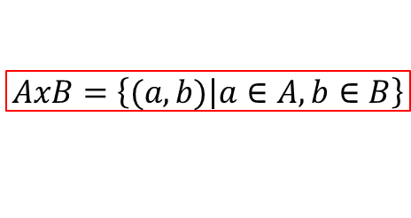



Producto cartesiano
Para los conjuntos $A,B⊆𝔄$
El producto cartesiano de $A∧B$ es igual a:
$$AxB=\left\{(a,b)\left|a∈A, b∈B\right.\right\}$$
Los elementos de $AxB$ reciben el nombre de “pares ordenados”.
Sean:
$$\left(a,b\right),\left(c,d\right)∈AxB$$
$$\left(a,b\right)=\left(c,d\right)$$
Si y solo si
$$a=c ∧$$
$$b=d$$

Slide 3

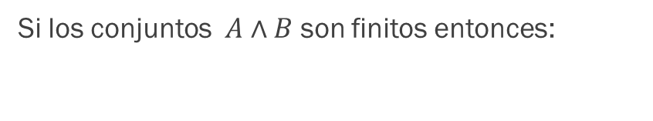


Producto cartesiano continuación…
Si los conjuntos $A∧B$ son finitos entonces:
$$\left|AxB\right|=\left|A\right|∗\left|B\right|$$
$$\left|AxB\right|=\left|BxA\right|$$
$$AxB≠BxA$$

Slide 4














Ejemplo 1
Sean los conjuntos:
$$𝔄=\left\{1,2,3,4,5,6,7\right\}$$
$$A=\left\{2,3,4\right\}$$
$$B=\left\{4,5\right\}$$
1
Determinar $AxB$
$$B$$
$$\left|AxB\right|=\left|A\right|∗\left|B\right|$$
$$\left|AxB\right|=3∗2=$$
$$6$$
$$5$$
$$4$$
$$AxB=\left\{\left(2,4\right),\left(2,5\right),\left(3,4\right),\left(3,5\right),\left(4,4\right),\left(4,5\right)\right\}$$
$$2$$
$$3$$
$$4$$
$$A$$

Slide 5












Ejemplo 1 continuación…
Sean los conjuntos:
$$B=\left\{4,5\right\}$$
$$𝔄=\left\{1,2,3,4,5,6,7\right\}$$
$$A=\left\{2,3,4\right\}$$
$$A=\left\{2,3,4\right\}$$
$$B=\left\{4,5\right\}$$
2
Determinar $BxA$
$$A$$
$$\left|BxA\right|=\left|B\right|∗\left|A\right|$$
$$4$$
$$\left|BxA\right|=2∗3=$$
$$6$$
$$3$$
$$2$$
$$BxA=\left\{\left(4,2\right),\left(4,3\right),\left(4,4\right),\left(5,2\right),\left(5,3\right),\left(5,4\right)\right\}$$
$$4$$
$$5$$
$$B$$

Slide 6








Ejemplo 1 continuación…
Sean los conjuntos:
$$B=\left\{4,5\right\}$$
$$𝔄=\left\{1,2,3,4,5,6,7\right\}$$
$$B=\left\{4,5\right\}$$
$$A=\left\{2,3,4\right\}$$
$$B=\left\{4,5\right\}$$
3
Determinar $BxB=B^{2}$
$$B$$
$$\left|BxB\right|=\left|B\right|∗\left|B\right|$$
$$\left|BxB\right|=2∗2=$$
$$4$$
$$5$$
$$4$$
$$BxB=\left\{\left(4,4\right),\left(4,5\right),\left(5,4\right),\left(5,5\right)\right\}$$
$$4$$
$$5$$
$$B$$

Slide 7












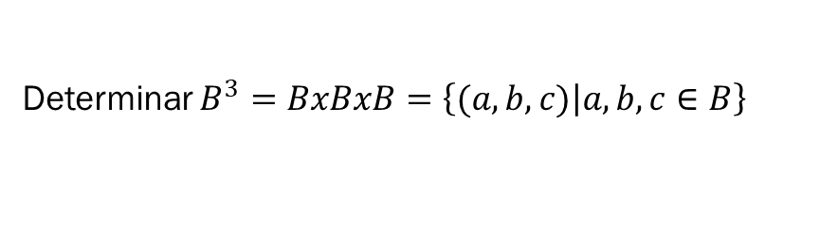




Ejemplo 1 continuación…
Sean los conjuntos:
$$B=\left\{4,5\right\}$$
$$𝔄=\left\{1,2,3,4,5,6,7\right\}$$
$$B=\left\{4,5\right\}$$
$$A=\left\{2,3,4\right\}$$
$$B=\left\{4,5\right\}$$
$$B=\left\{4,5\right\}$$
Terna ordenada
$$B$$
4
Determinar $B^{3}=BxBxB=\left\{(a,b,c)\left|a,b,c∈B\right.\right\}$
$$B$$
$$\left|BxBxB\right|=\left|B\right|∗\left|B\right|∗\left|B\right|$$
$$5$$
$$\left|BxBxB\right|=2∗2∗2=$$
$$8$$
$$5$$
$$4$$
$$4$$
$$BxBxB=\left\{\begin{aligned}\left(4,4,4\right),\left(4,4,5\right),\left(4,5,4\right),\left(4,5,5\right), \\ \left(5,4,4\right),\left(5,4,5\right),\left(5,5,4\right),\left(5,5,5\right)\end{aligned}\right\}$$
$$4$$
$$5$$
$$B$$

Slide 8


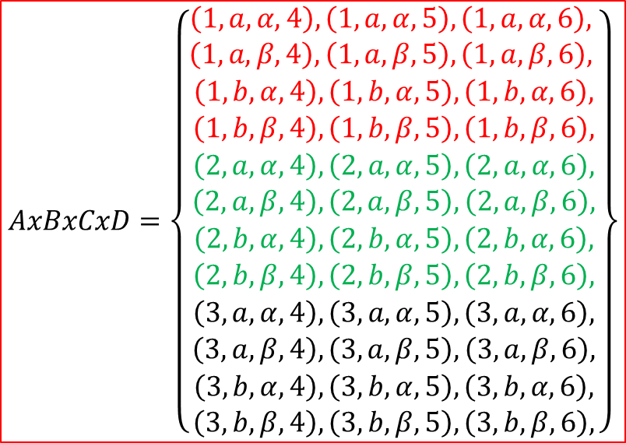



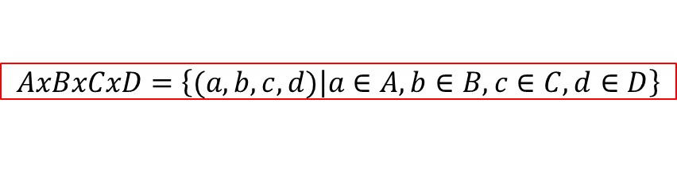

Ejemplo 2
Tupla de 4 elementos
Determinar
$$AxBxCxD=\left\{(a,b,c,d)\left|a∈A, b∈B,c∈C,d∈D\right.\right\}$$
Sean los conjuntos:
$\left|AxBxCxD\right|=\left|A\right|∗\left|B\right|∗\left|C\right|$ $∗\left|D\right|$
$$A=\left\{1,2,3\right\}$$
$$\left|AxBxCxD\right|=3∗2∗2∗3=$$
$$36$$
$$B=\left\{a,b\right\}$$
$$C=\left\{α,β\right\}$$
$$AxBxCxD=\left\{\begin{aligned}\left(1,a,α,4\right),\left(1,a,α,5\right),\left(1,a,α,6\right), \\ \left(1,a,β,4\right),\left(1,a,β,5\right),\left(1,a,β,6\right), \\ \left(1,b,α,4\right),\left(1,b,α,5\right),\left(1,b,α,6\right), \\ \left(1,b,β,4\right),\left(1,b,β,5\right),\left(1,b,β,6\right), \\ \left(2,a,α,4\right),\left(2,a,α,5\right),\left(2,a,α,6\right), \\ \left(2,a,β,4\right),\left(2,a,β,5\right),\left(2,a,β,6\right), \\ \left(2,b,α,4\right),\left(2,b,α,5\right),\left(2,b,α,6\right), \\ \left(2,b,β,4\right),\left(2,b,β,5\right),\left(2,b,β,6\right), \\ \left(3,a,α,4\right),\left(3,a,α,5\right),\left(3,a,α,6\right), \\ \left(3,a,β,4\right),\left(3,a,β,5\right),\left(3,a,β,6\right), \\ \left(3,b,α,4\right),\left(3,b,α,5\right),\left(3,b,α,6\right), \\ \left(3,b,β,4\right),\left(3,b,β,5\right),\left(3,b,β,6\right),\end{aligned}\right\}$$
$$D=\left\{4,5,6\right\}$$

Slide 9
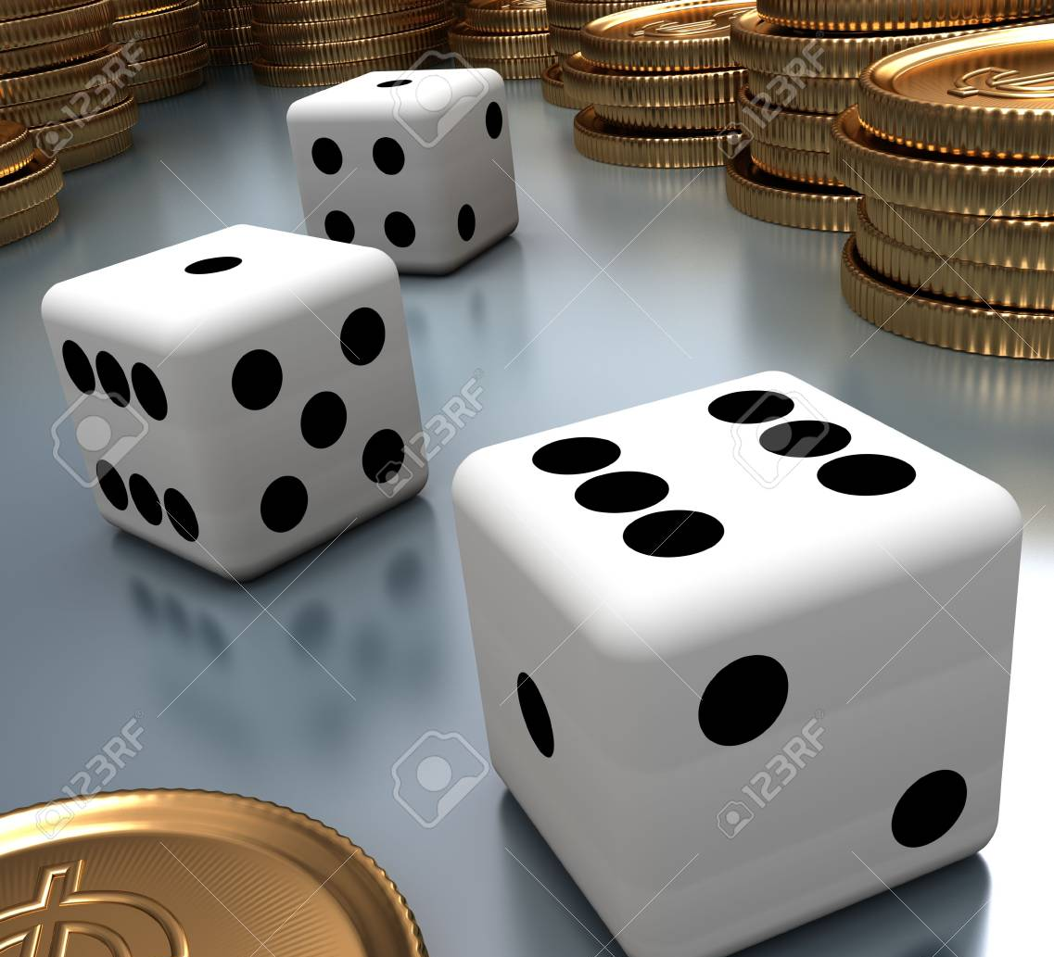
Ejemplo 3:
En un juego de azar primero se lanza un dado y luego una moneda. Se debe determinar:
El espacio muestral de los posibles resultados de este juego de azar.
La probabilidad de que caiga un 3 y luego cara.
La probabilidad de obtener un 4.

Slide 10

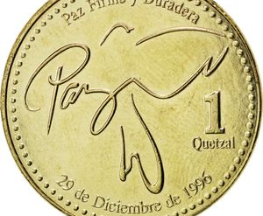
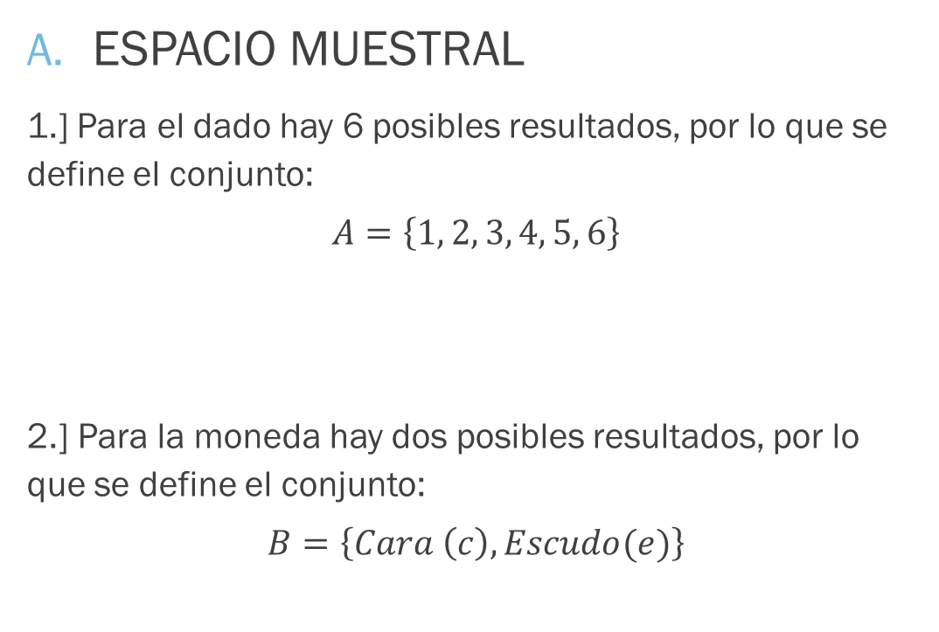
Solución:
ESPACIO MUESTRAL
1.] Para el dado hay 6 posibles resultados, por lo que se define el conjunto:
$$A=\left\{1, 2, 3, 4, 5, 6\right\}$$
2.] Para la moneda hay dos posibles resultados, por lo que se define el conjunto:
$$B=\left\{Cara \left(c\right), Escudo(e)\right\}$$

Slide 11

3.] Diagrama de árbol
Lanzamientos
dado moneda
$$\begin{matrix}L.D. & L.M.\end{matrix}$$
$${1 }_{E}^{C}$$
$${2 }_{E}^{C}$$
$${3 }_{E}^{C}$$
$${4 }_{E}^{C}$$
$${5 }_{E}^{C}$$
$${6 }_{E}^{C}$$
Como se puede apreciar en este diagrama de árbol, y por la regla del producto, hay 12 posibles resultados, los cuales pueden ser representados como el producto cartesiano de A y B como se ve en el paso 4.

Slide 12
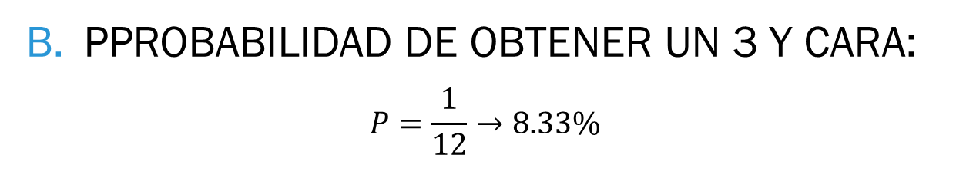
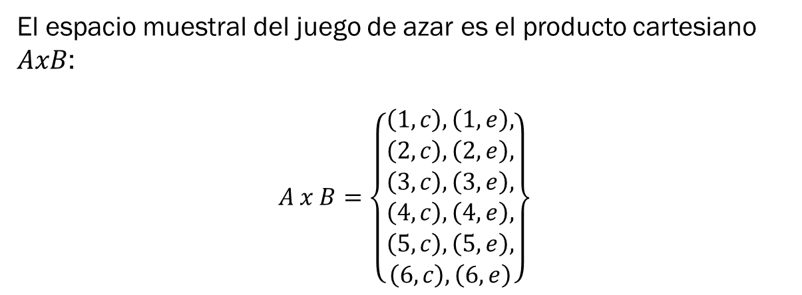
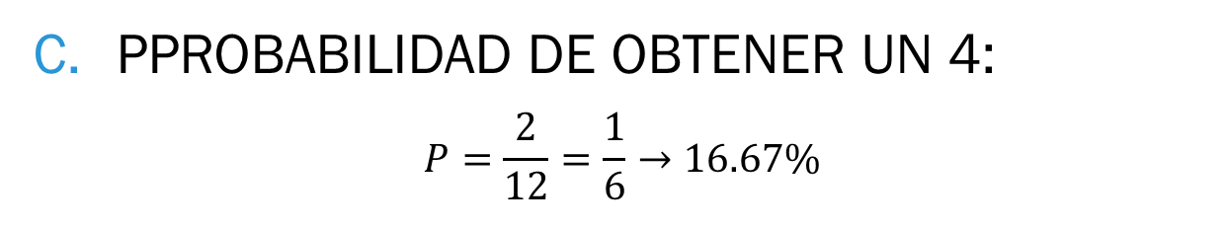


4.] Producto cartesiano de a Y b
$$A=\left\{1, 2, 3, 4, 5, 6\right\}$$
El espacio muestral del juego de azar es el producto cartesiano $AxB$:
$$A x B=\left\{\begin{aligned}\begin{aligned}\left(1, c\right),\left(1, e\right), \\ \left(2, c\right),\left(2, e\right),\end{aligned} \\ \begin{aligned}\left(3, c\right),\left(3, e\right), \\ \left(4, c\right),\left(4, e\right),\end{aligned} \\ \begin{aligned}\left(5, c\right),\left(5, e\right), \\ \left(6, c\right),\left(6, e\right)\end{aligned}\end{aligned}\right\}$$
$$B=\left\{c, e\right\}$$
PPROBABILIDAD DE OBTENER UN 3 Y CARA:
$$P=\frac{1}{12}→8.33\%$$
PPROBABILIDAD DE OBTENER UN 4:
$$P=\frac{2}{12}=\frac{1}{6}→16.67\%$$

